Slide 1
報時
(第一節)

Slide 2
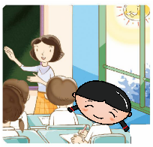
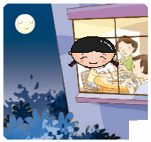
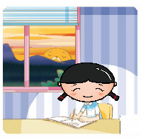
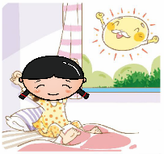
貞貞今天進行的活動

Slide 3
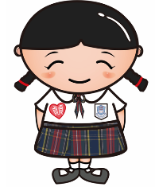
我們每天都會按照已編定的時間進行各類活動 ;
________可以為我們報告 一天的時間。

Slide 4
時鐘
我們每天都會按照已編定的時間進行各類活動 ;
________可以為我們報告 一天的時間。

Slide 5
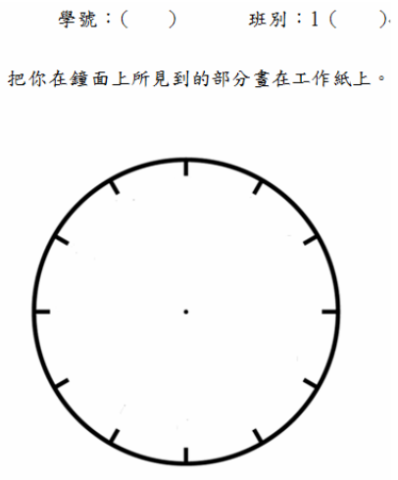
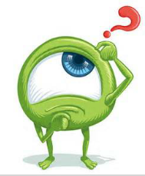

Slide 6
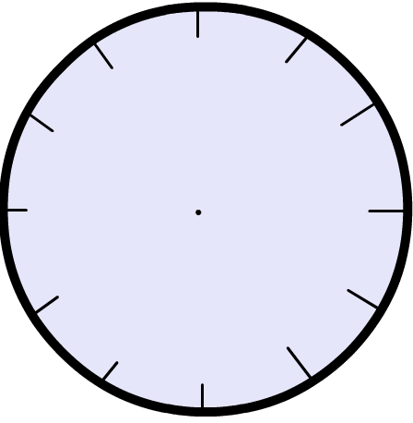

Slide 7
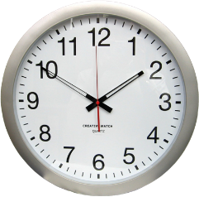
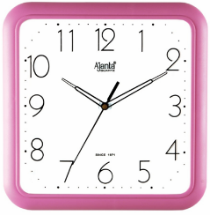
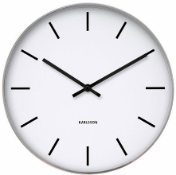
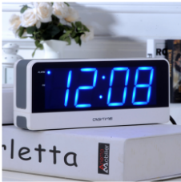
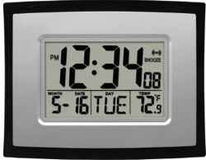

Slide 8
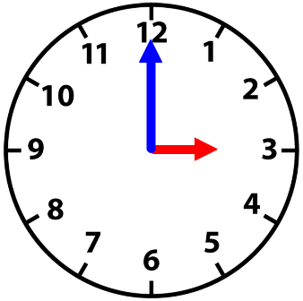
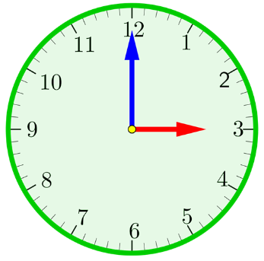
這兩個鐘有甚麼分別呢？

Slide 9
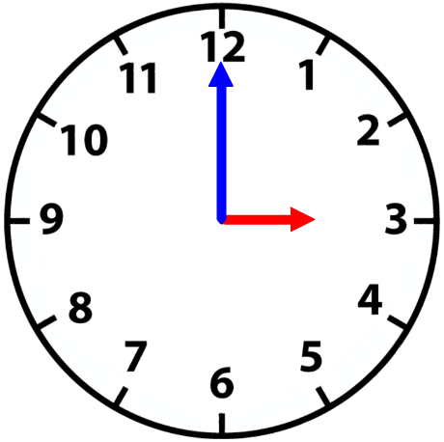
大格是指…

Slide 10
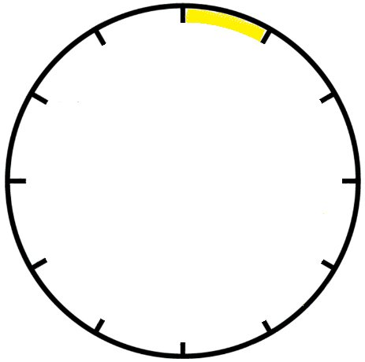
大格是指…

Slide 11
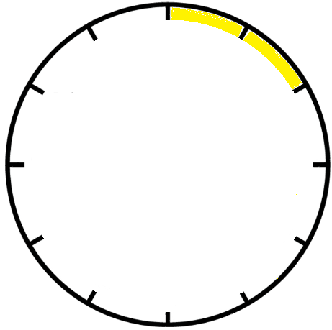
大格是指…

Slide 12
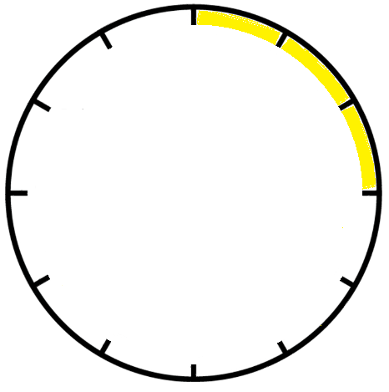
大格是指…

Slide 13
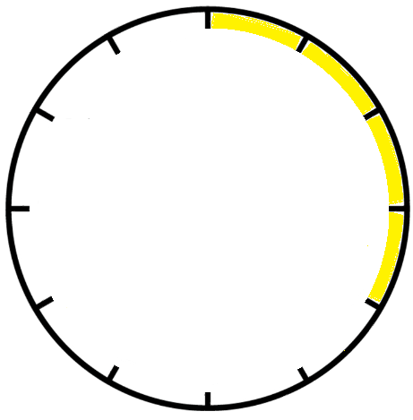
大格是指…

Slide 14
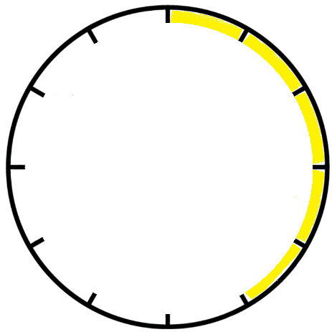
大格是指…

Slide 15
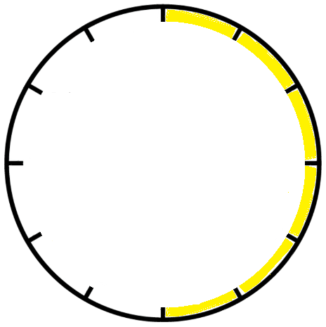
大格是指…

Slide 16
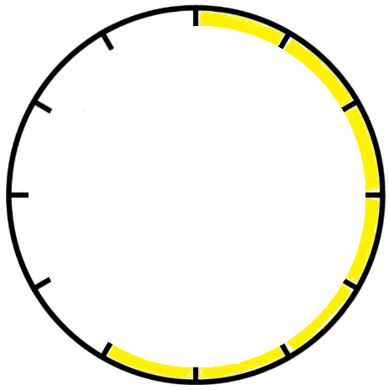
大格是指…

Slide 17
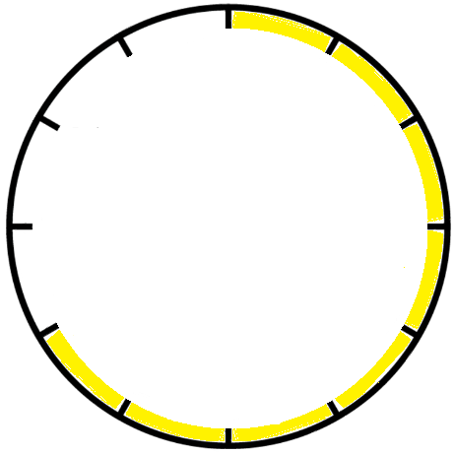
大格是指…

Slide 18
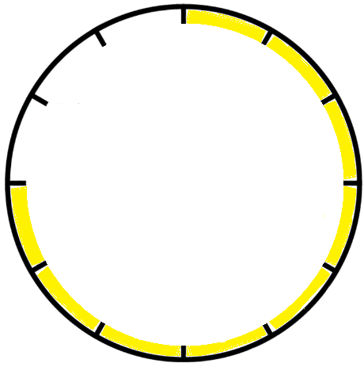
大格是指…

Slide 19
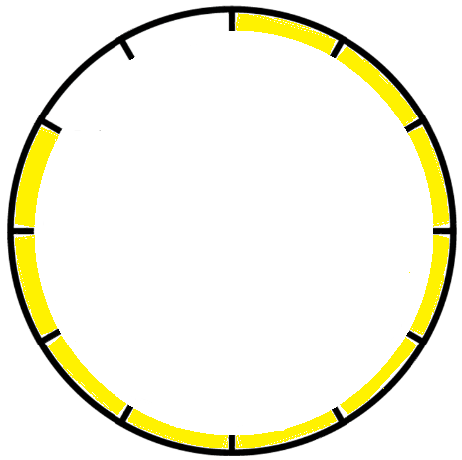
大格是指…

Slide 20
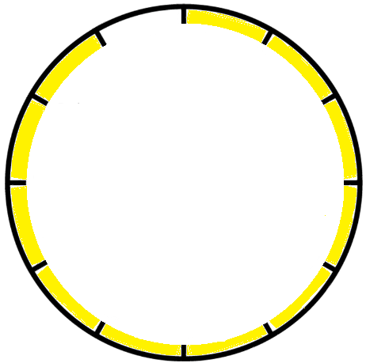
大格是指…

Slide 21
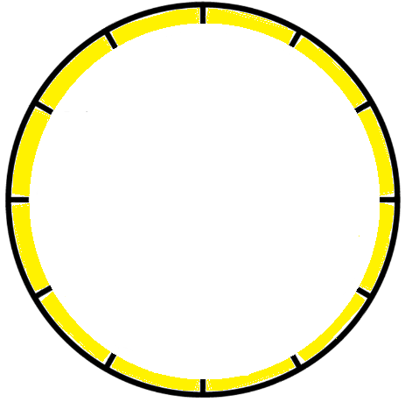
大格是指…

Slide 22
https://www.geogebra.org/m/me65jvEt

Slide 23
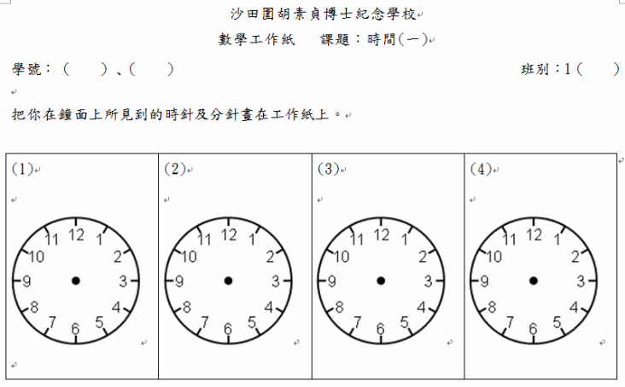

Slide 24
總 結

Slide 25
總 結
1. 鐘面上有甚麼不同的部分？

Slide 26
總 結
1. 鐘面上有甚麼不同的部分？
2. 鐘面上的時針和分針
會怎樣走？

Slide 27
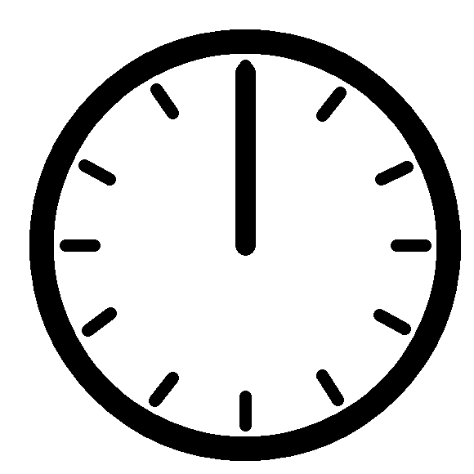
總 結
1. 鐘面上有甚麼不同的部分？
2. 鐘面上的時針和分針
會怎樣走？

